Slide 1
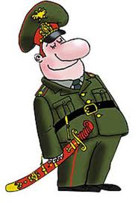
Вводная презентация по английскому языку на тему:
Модальный глагол
must
Автор: Глызова О.Н. МБОУ СОШ №41 г. Н-Новгород

Slide 2
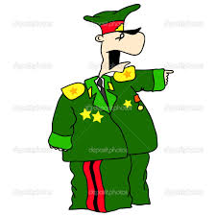
Модальный глагол must (должен, обязан)
Употребляется для выражения необходимости, обязанности совершить действие
Всегда сочетается с глаголом - действия

Slide 3
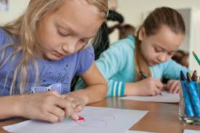
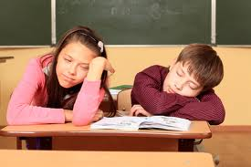
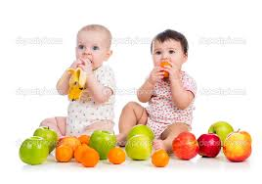
+
Children must do their
homework.
Children must not sleep at school.
Must children eat fruit?
+ Yes, they must.
- No, they mustn’t
-
?

Slide 4
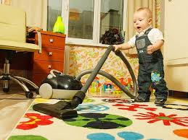
must/mustn’t
We _____________ wash our hands before lunch.
We_____________ come to school in time.
We _____________ swim in the lake in winter.
We _____________ eat soup every day.
We _____________ smoke.
We _____________ help mother about the house.
We _____________ go to the park at night.
must
must
mustn’t
must
mustn’t
must
mustn’t

Slide 5
You must know English well!

